Slide 1
Notes:
--> aPRESENTAÇÃO DO MEU PERCURSO ACADÉMICO E ORIENTAÇÃO DE PROF. HUGO GAMBOA
- Explicitar a temática da apresentação com foco no título, referindo que pretendemos demonstrar quão simples e prático o estudo de sinais fisiológicos se pode revelar recorrendo ao sistema de aquisição biosignalsplux e aos recursos de suporte ao processamento de sinais fornecidos pelo projeto biosignalsnotebooks;
- Expressar um comentário informal de que durante a próxima hora serei o guia da audiência nesta entusiasmante jornada que se iniciará com a apresentação do sistema biosignalsplux (e das suas funcionalidades), fazendo-se uma breve paragem no software OpenSignals, utilizado para receção e gestão dos dados adquiridos pelo sistema biosignalsplux, culminando numa contemplação mais pormenorizada das funcionalidades de processamento contidas nos tutoriais inseridos no projeto biosignalsnotebooks.

Slide 3
Presentation Agenda
A Brief Intro about Physiological Signals
biosignalsplux
OpenSignals
Additional Resources (Signal Samples)
biosignalsnotebooks

Slide 5
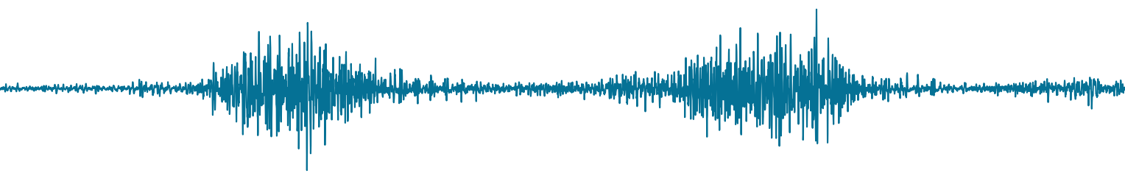

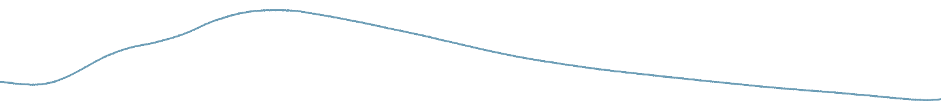
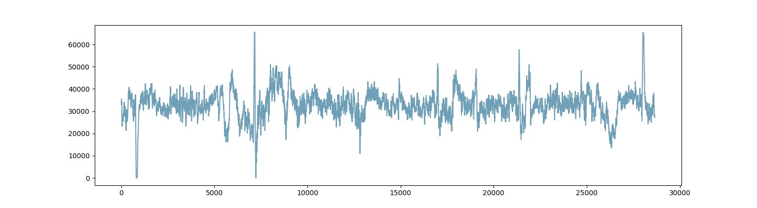

Slide 7

Physiological Signals - Examples
Electrocardiographic Signal (ECG)
Characteristics
Periodic
Frequency Range: [0.5; 40] Hz
Involuntary
(modulated by autonomic nervous system)

Slide 8
Physiological Signals - Examples
Electrocardiographic Signal (ECG)
Applications
Heart Rate Variability Analysis
Monitorization of Vital Signs
Biometric Authentication

Slide 10
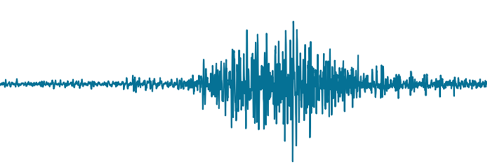
Physiological Signals - Examples
Electromyographic Signal (EMG)
Characteristics
Partial Random Nature
(Due to the motor unit firing process)
Frequency Range: [25; 500] Hz
Voluntary Origin
(Neuronal impulse transmission through
motor neurons connected to muscles)

Slide 11
Physiological Signals - Examples
Electromyographic Signal (EMG)
Applications
Analysis of Maximum Voluntary Contraction
Fatigue Monitoring
Diagnosis of Neuromuscular Disorders
Interactive Gamming

Slide 13
Physiological Signals - Examples
Electrodermal Activity (EDA)
Characteristics
Delayed Response Signal
(There is a small lag between the stimulus and the electrodermal reaction)
Frequency Range: [0.02; 0.5] Hz
Involuntary Origin
(Sympathetic modulation)

Slide 14
Physiological Signals - Examples
Electrodermal Activity (EDA)
Applications
Monitorization of Cognitive or Emotional Reactions
Neurological Status
(An alternative to Electroencephalography)
Notes:
Estabelecer a ponte entre os sinais apresentados no Slide “Sinais Fisiológicos e Aplicações” e o biosignalsplux, referindo que os sinais fisiológicos se estabelecem como a matéria prima que necessita de ser recolhida recorrendo a sistemas especializados de aquisição de sinais, com a capacidade de converter eventos físicos em sinais elétricos por meio de transdutores/sensores que asseguram a interface entre o mundo físico e o domínio analógico/digital:
Colocar uma questão à audiência e um desafio:
- Em termos científicos a unificação de teorias (por exemplo das forças no universo, do Eletromagnetismo com a Mecânica Quântica ou na projeção de um algoritmo mestre de aprendizagem automática) revela-se sempre a chave para a ocorrência de revoluções científicas e avanços civilizacionais
[breve pausa]
- Até a tecnologia do quotidiano revela este paradigma… se nos recordarmos de dispositivos como os telemóveis, que nos seus primórdios eram destinados quase exclusivamente à realização de chamadas, hoje assistimos a uma multifuncionalidade extremamente interessante, com os smartphones a unificarem o universo da comunicação, música, jogos, informação…
[breve pausa]
- Considerando que a presente demonstração está relacionada com a aquisição e processamento de sinais, muitos dos presentes podem estar a questionar-se porque não fazer o mesmo ao nível dos sistemas de aquisição de sinais fisiológicas, unificando múltiplos sensores num único sistema de forma rápida, eficiente, intuitiva e elegante. Este foi e é um dos desígnios da Plux, originando um dispositivo com grande potencial e que irei apresentar nos minutos que se seguem: biosignalsplux !
[mostrar o dispositivo à plateia e uma imagem no power point]

Slide 16
I
It would be extremely interesting if we have an unified system where all this signals can be acquired together…
Wouldn’t be ?

Slide 19


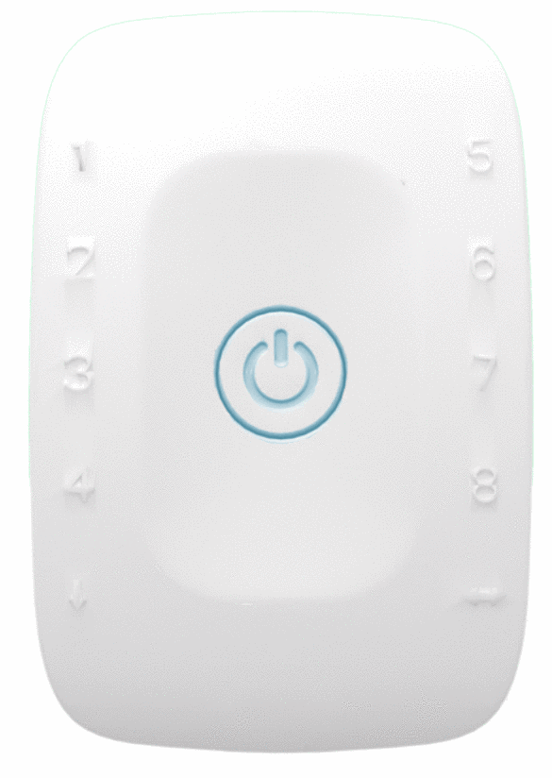

plux.info

Slide 22
biosignalsplux Hub
plux.info
4 Analog Channels/Inputs
4 Additional Analog Channels/Inputs
Power Button
Reference/Ground Port
[Digital Channel]
Digital Port [Sync Functionality]
Acquisition Parameters:
ADC configurable resolution between 8 and 16 bits
sampling rates up to 4000 Hz

Slide 23
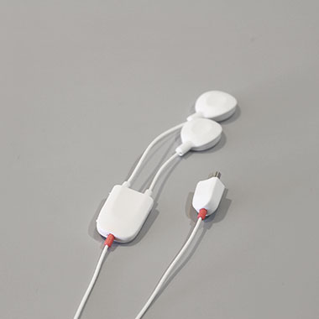
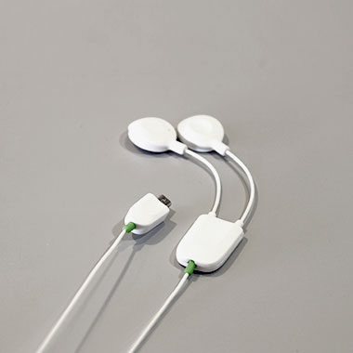
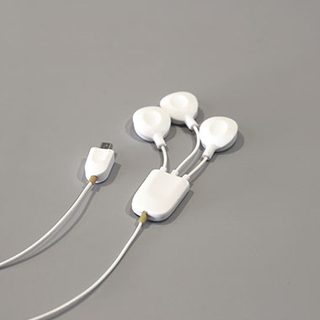
biosignalsplux Sensors
plux.info
Electromyography (EMG)
Electrodermal Activity (EDA)
Electrocardiography (ECG)

Slide 24
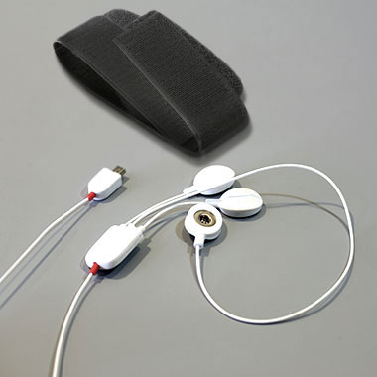
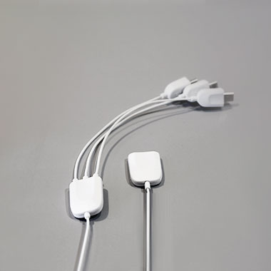
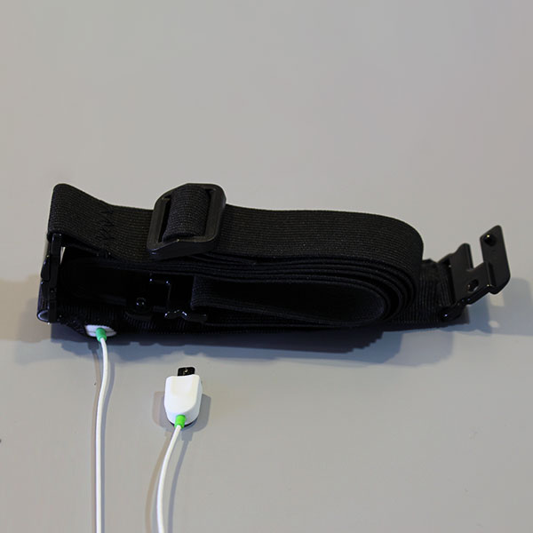
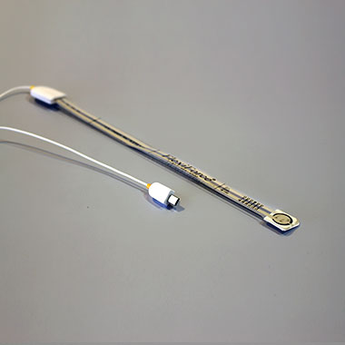
biosignalsplux Sensors
plux.info
Electroencephalography
(EEG)
Accelerometer (ACC)
Respiration (PZT)
Force Sensor (FSR)

Slide 25

biosignalsplux Sensors
plux.info
fNIRS
BVP
SpO₂
TEMP
RIP

Slide 26
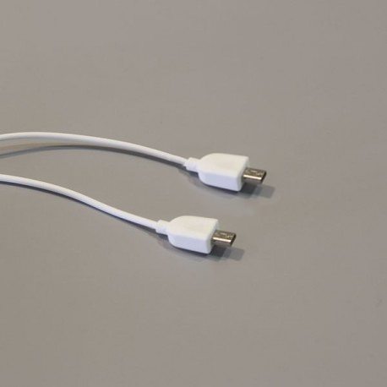
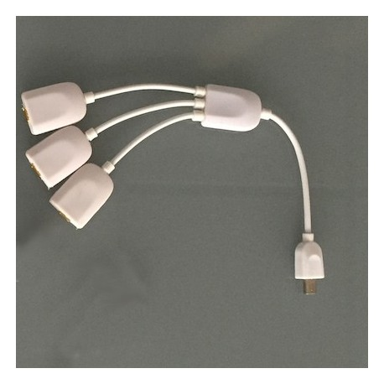
biosignalsplux Sync
plux.info
Up to 24
Channels
Multi Sync Splitter
Notes:
- No entanto, até ao momento aflorámos apenas uma parte da solução, ou seja, focámo-nos na componente de hardware… Para esclarecer a segunda parte do enigma podemos remeter para o nome da nossa companhia “Plux Wireless Biosignals”, pelo que, de facto a comunicação de dados (em tempo-real) entre o sistema de aquisição e o computador será realizada através da tecnologia Bluetooth com total ausência de cabos e constrangimentos, pois queremos dar liberdade aos investigadores/clientes não só na projeção dos seus estudos (pela enorme diversidade de sensores disponíveis e flexibilidade de emparelhamento simultâneo) mas também durante a sua execução

Slide 27
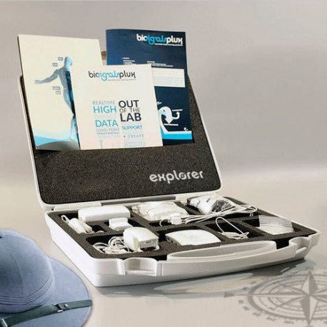
biosignalsplux - Options
plux.info
biosignalsplux Explorer
The package includes:
1 x Wireless 4-channel hub;
4 x Professional sensors (you choose)
24 x Pre-gelled electrodes
1 x Bluetooth dongle
1 x Medical-grade charger
1 x Portable and rugged storage case with foam cushioning to house all the parts

Slide 28
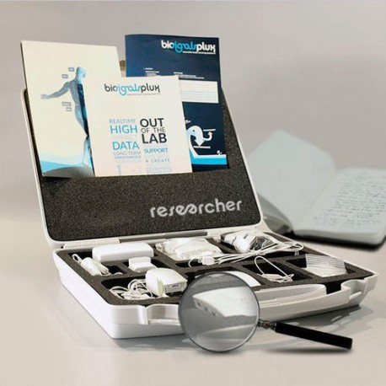
biosignalsplux - Options
plux.info
biosignalsplux Researcher
The package includes:
1 x Wireless 8-channel hub
8 x Professional sensors (you choose)
24 x Pre-gelled electrodes
1 x Bluetooth dongle
1 x Medical-grade charger
1 x Portable and rugged storage case
8 h Personalised technical support
Xtra Care - 1 year service and maintenance agreement

Slide 29
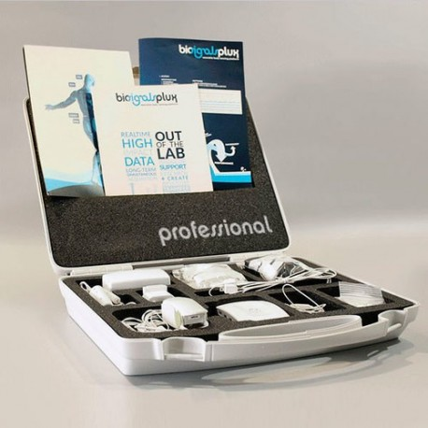
biosignalsplux - Options
plux.info
biosignalsplux Professional
The package includes:
1 x Wireless 8-channel hub
8 x Professional sensors (you choose)
1 x Synchronization Kit (SYNC)
24 x Pre-gelled electrodes
1 x Bluetooth dongle
1 x Medical-grade charger
1 x Portable and rugged storage case
16 h Personalised technical support
Xtra Care - 2 years service and maintenance agreement
1x Fast USB data transfer cable
Notes:
- Muito bem! Já descrevemos o hardware e a interface de comunicação, restando apenas explicitar o software que recebe os dados/amostras adquiridas.

Slide 30





Notes:
Mostrar a janela de configuração (resolução e frequencia de amostragem);
Efectuar uma aquisição em tempo real de acelerómetro + ECG;
Mostrar como armazenar ficheiros;
Percorrer um dos ficheiros de texto gerados;
Falar das funções de transferência;
Concluir com exemplo de processamento de ECG.
- As potencialidades da ciência são inesgotáveis e os investigadores assumem-se como os exploradores dos tempos modernos encontrando desafios onde outros identificam limites…
Será prudente/sensato uma companhia tecnológica como a Plux não permitir ao investigador explorar todo o seu potencial de utilização dos sinais adquiridos. A resposta e esta interessante pergunta é obviamente “Não!”.
Num dos projetos recentes da empresa, a Plux não se restringe a fornecer recursos, mas também se preocupa em fomentar a criação de novas soluções pelos seus clientes.

Slide 31

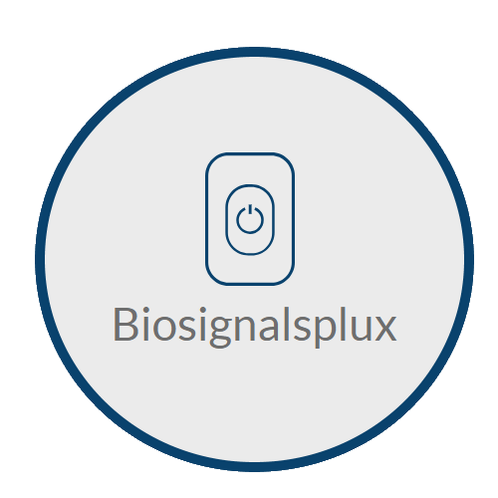
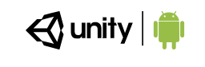




biosignalsplux API List

Slide 32
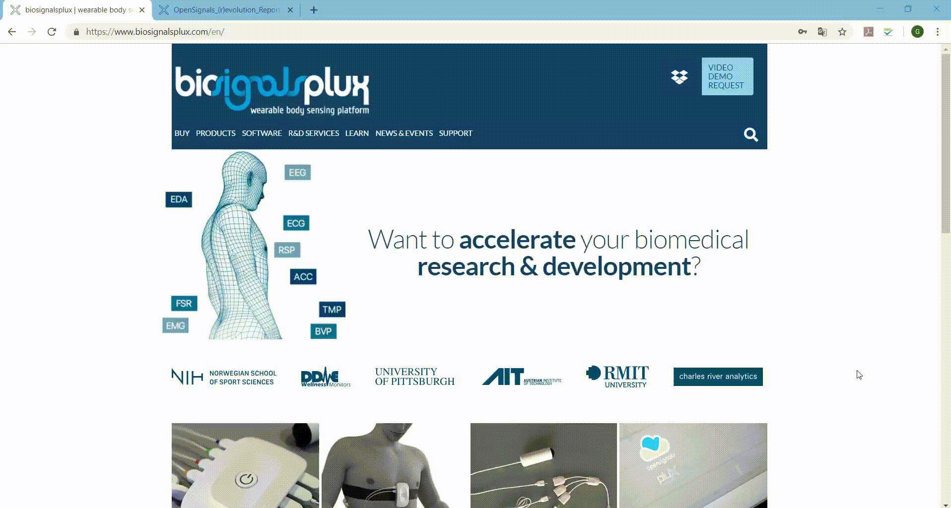

Signal Samples
Technical Notes
Synched Videos
https://www.biosignalsplux.com/en/learn/signal-samples

Slide 33

π
α
φ
Δ
ε
Notes:
- Uma aplicação informática, como os plugins disponibilizados no OpenSignals, revela-se extremamente poderosa e de utilidade inestimável, porém, como tive oportunidade de referir, a ciência não tem limites, sendo natural que os plugins disponíveis não explorem exaustivamente todas as possibilidades de processamento de sinais.
Assim, para complementar a função dos plugins, recentemente a Plux iniciou um novo projeto dedicado à transmissão de conhecimentos sobre o processamento de sinais recorrendo à linguagem de programação Python, lançando um ambiente tutorial designado biosignalsnotebooks!

Slide 35


Slide 36




Description
Through Python language, some signal processing tasks are illustrated following a step by step methodology supported by Jupyter Notebook environment. This interactive experience can be complemented and developed with the biosignalsnotebooks Python package, which synthesises the described processing functionalities in different modules and their functions.
2
\
1
1
notebooks
2
3
3
\

Slide 37

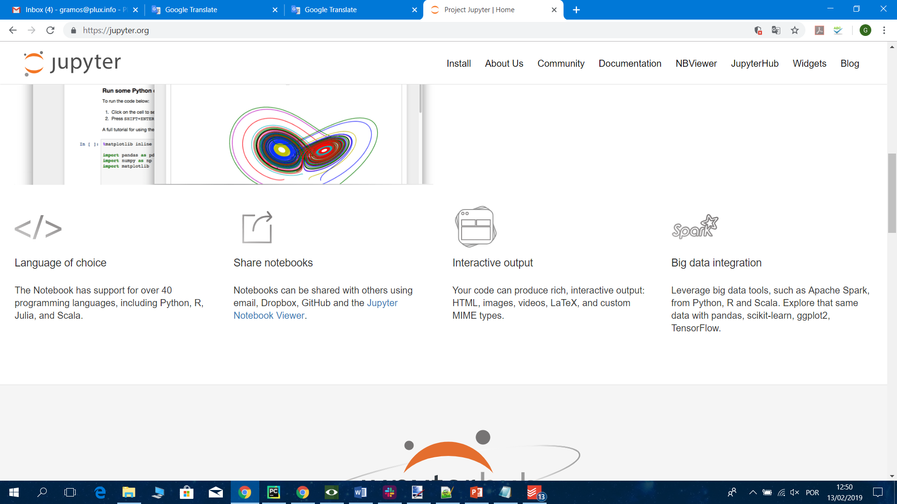



Jupyter Notebook
\
notebooks
“Project Jupyter exists to develop open-source software, open-standards, and services for interactive computing across dozens of programming languages”
2017 ACM Software System Award
Highlights
Used by
Notes:
Unix, TeX, S (R’s predecessor), the Web, Mosaic, Java, INGRES (modern databases) and more.

Slide 38
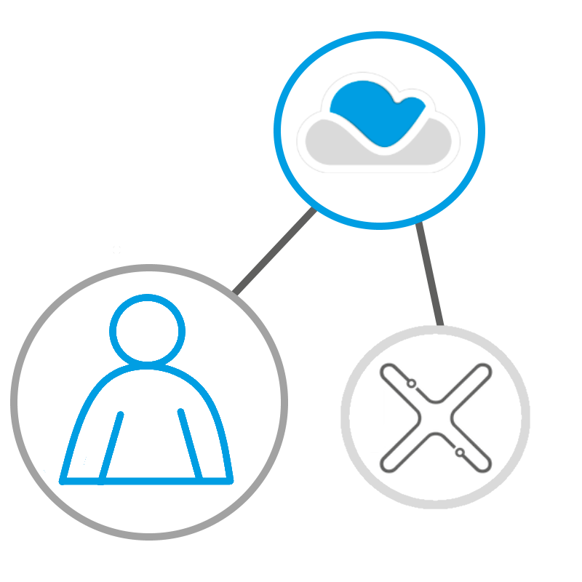


Purposes
Open Contribution
to the User
Extension of OpenSignals
Facilitates Learning

Slide 39











Notebook Categories
Data Acquirement
Data Acquisition
Signal Processing
Signal Processing
Machine Learning
Machine Learning
Record
Load
Visualise
Pre-Process
Detect
Extract
Train
Classify
Understand
Evaluate
☌ Configure
☌ Indicate
☌ Archive
☌ Open
☌ Read
☌ Convert
☌ Draw
☌ Interpret
☌ Zoom
☌ Smooth
☌ Normalise
☌ Denoise
☌ Filter
☌ Recognise
☌ Segment
☌ Annotate
☌ Compute
☌ Generate
☌ Vectorise
☌ Optimise
☌ Model
☌ Tune
☌ Train
☌ Decide
☌ Decode
☌ Analyse
☌ Explain
☌ Interact
☌ Imitate
☌ Compare
☌ Characterise
☌ Validate
☌ Report
☍ Data Access
☍ Pre and Post Record Tasks
☍ Graphical Data Visualisation
☍ Data Explanation
☍ Automatic Event Detection
☍ Application of Learned Knowledge
☍ Results Analysis
☍ Multichannel Signal Processing
☍ Parameter Extraction
☍ Feature Vector Generation

Slide 40

Notebook Categories
List of Notebooks
Data Acquisition
Data Acquirement
Signal Processing
Signal Processing
Machine Learning
Machine Learning
Record
Load
Visualise
Pre-Process
Detect
Extract
Train
Classify
Understand
Evaluate
☌ Configure
☌ Indicate
☌ Archive
☌ Open
☌ Read
☌ Convert
☌ Draw
☌ Interpret
☌ Zoom
☌ Smooth
☌ Normalise
☌ Denoise
☌ Filter
☌ Recognise
☌ Segment
☌ Annotate
☌ Compute
☌ Generate
☌ Vectorise
☌ Optimise
☌ Model
☌ Tune
☌ Train
☌ Decide
☌ Decode
☌ Analyse
☌ Explain
☌ Interact
☌ Imitate
☌ Compare
☌ Characterise
☌ Validate
☌ Report
☍ Results Analysis
☍ Data Explanation
☍ Application of Learned Knowledge
☍ Feature Vector Generation
☍ Parameter Extraction
☍ Automatic Event Detection
☍ Multichannel Signal Processing
☍ Graphical Data Visualisation
☍ Data Access
☍ Pre and Post Record Tasks

Slide 41
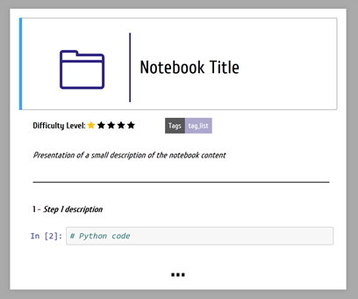
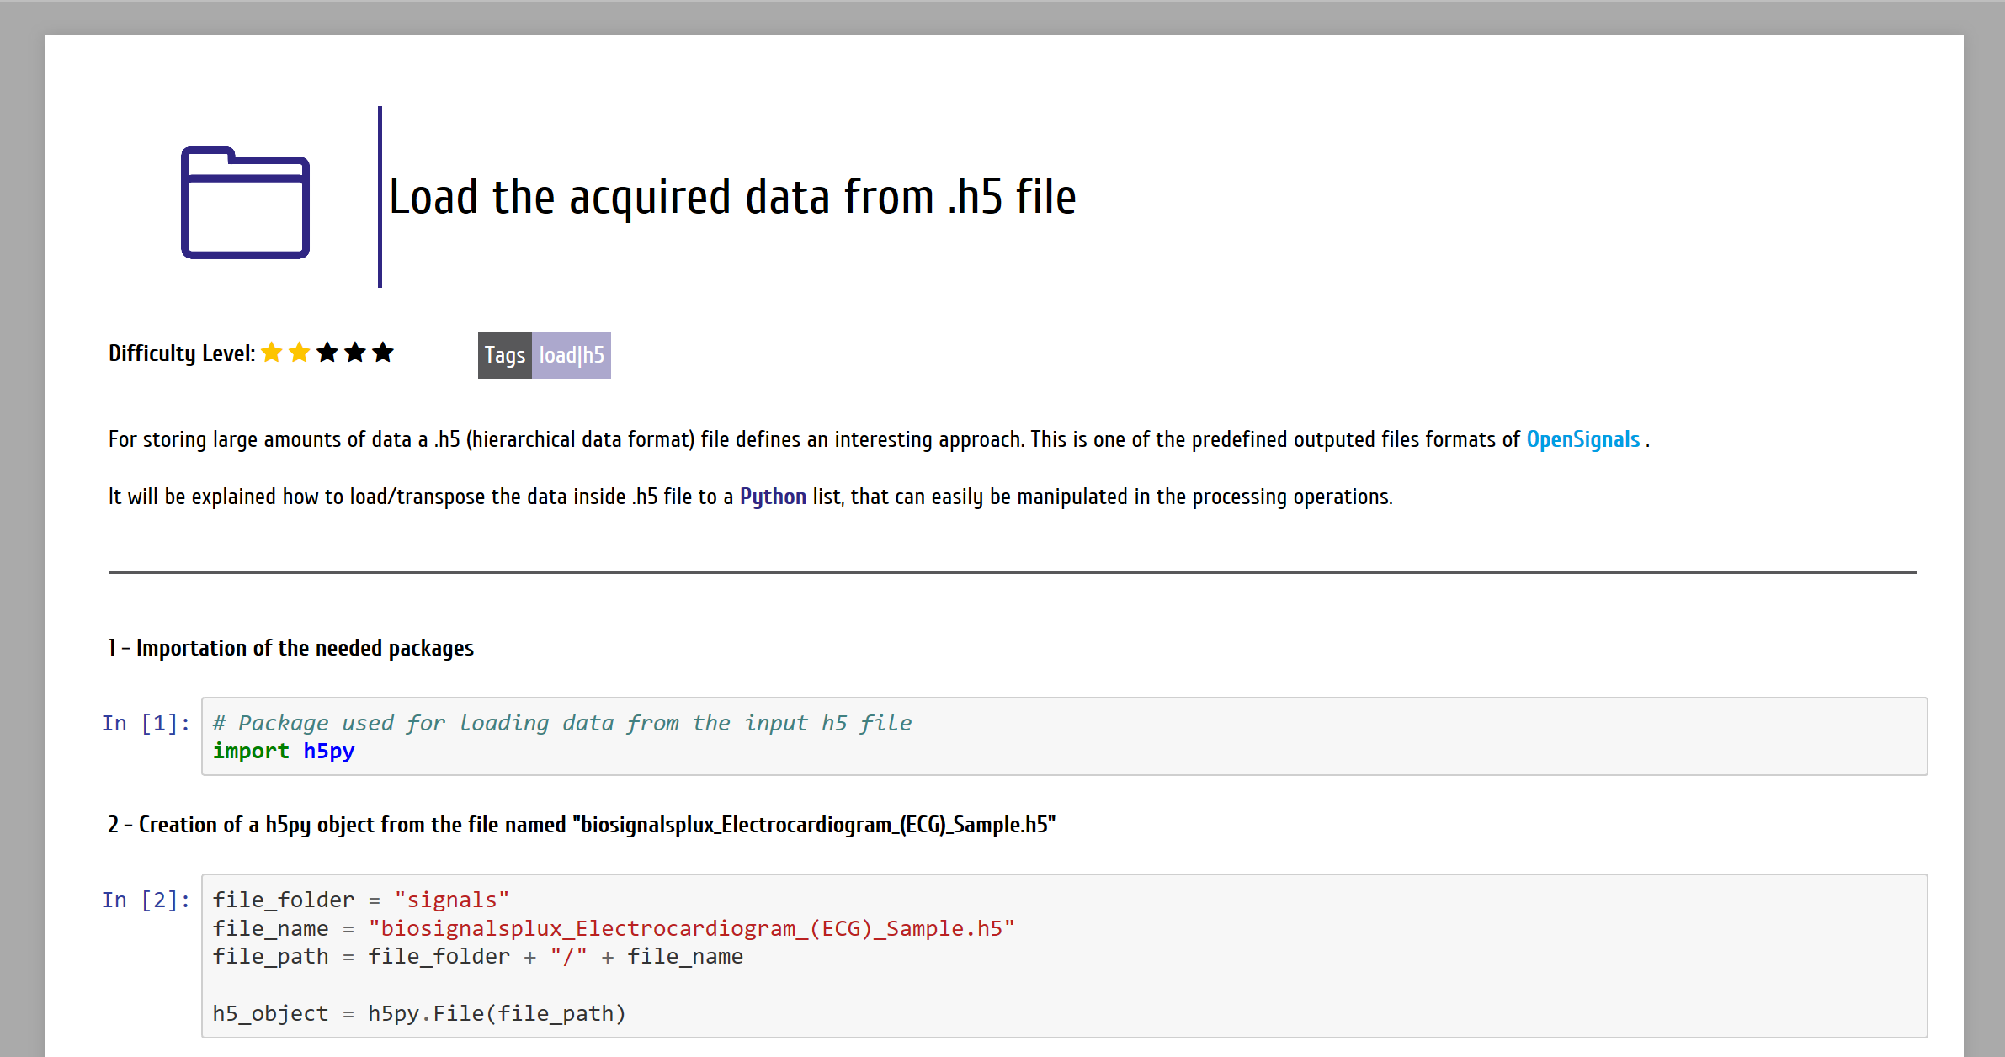
Notebook Example
…
Notes:
- Porém, o projeto biosignalsnotebooks tem uma outra ramificação com um pacote em Python (remeter para a página PyPI) onde algumas das funcionalidades descritas nos Notebooks foram incorporadas em funções Python para reutilização.
Por outro lado, existe um módulo responsável pela criação de templates de Notebooks, caso o utilizador queira replicar a estrutura dos biosignalsnotebooks e criar os seus próprios tutoriais (exemplificar como é simples criar um template em branco);

Slide 42





Demonstration
1. Sample Rate and Resolution;
2. Load acquired data from .txt file;
3. Generation of a time axis;
4. Unit Conversion;
5. EMG Analysis – Parameter Extraction;
6. Stone, Paper or Scissor Game - Train and Classify.

Slide 43


“Hands On” Challenge
Determine the maximum, minimum and average duration of the muscular activation periods, after acquiring EMG data !
Challenge

Slide 44



biosignalsplux
Image Source:

Slide 45
User Contributions

Slide 46

Created by
Lisbon Office
Phone +351 211 956 542 Fax +351 211 956 546 Av. 5 de Outubro, 70 - 2º 1050-059 Lisboa
https://www.plux.info/index.php/en/
Notes:
- Com a vossa amável presença, tive oportunidade de apresentar um breve olhar pelo ecossistema que rodeia o sistema de aquisição biosignalsplux, as suas potencialidades e as mais recentes inovações, como constatado no projeto biosignalsnotebooks.
No tempo remanescente, convido todos os presentes a experimentarem os nossos sistemas de teste e a questionarem-me como todo o tipo de dúvidas, para mim será um enorme prazer guiar-vos neste processo de descoberta !

